Slide 1
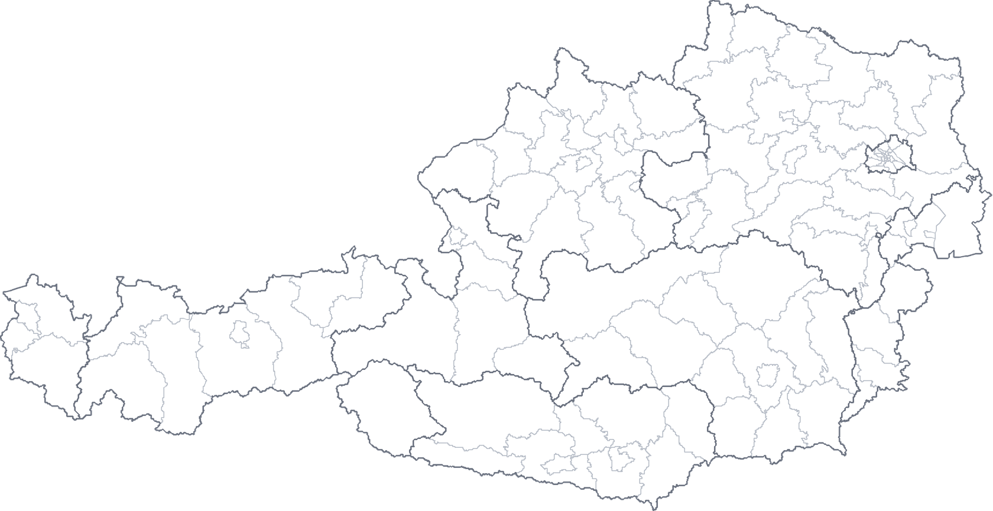

EuReCa FOUR
Drei Monate. Ganz Europa. Ein gemeinsames Bild.
EuReCa – das europäische Register zum Kreislaufstillstand
Datenerhebung: September bis November 2027
Haben alle die gleichen Überlebenschancen?
Im Fokus: sozioökonomische Faktoren, Alter und Geschlecht
Machen Sie mit!
Bringen Sie Ihre Region auf die Karte.
0 % der Bevölkerung Österreichs abgedeckt
Standort jetzt vorregistrieren:
eureca4.wiederbelebung.at
Kontakt: eureca@wiederbelebung.at
Seien Sie der erste Standort!
Stand: 26.10.2026

